Slide 1


Sistemas de Bases de Datos 2 - Laboratorio
Bienvenidos al laboratorio del curso Sistemas de Bases de Datos 2. En esta sección, exploraremos los conceptos fundamentales de la gestión de la concurrencia y la optimización de transacciones en el manejo de bases de datos.
by DIEGO ANDRE MAZARIEGOS BARRIENTOS

Slide 2
Gestión de la Concurrencia y Optimización de Transacciones
1
Desafíos de la concurrencia
2
Optimización de transacciones
La gestión de la concurrencia en sistemas de bases de datos es fundamental para garantizar la integridad y consistencia de los datos cuando múltiples usuarios acceden y modifican información simultáneamente.
La optimización de transacciones busca maximizar el rendimiento y la eficiencia de las operaciones de lectura y escritura en la base de datos, minimizando tiempos de espera y conflictos entre usuarios.
3
Técnicas de control
4
Recuperación y niveles de aislamiento
Existen diversas técnicas de control de concurrencia, como el bloqueo (locking) y el marcado de tiempo (time-stamping), que permiten regular el acceso a los datos y resolver problemas como los bloqueos y los interbloqueos.
Los mecanismos de recuperación de transacciones, como los puntos de guardado y los rollbacks, así como los niveles de aislamiento, son esenciales para garantizar la integridad de los datos ante fallas o conflictos.

Slide 3



Introducción a la concurrencia en bases de datos
Carga de Trabajo Concurrente
Interacción de los Usuarios
Mecanismos de Control
Las bases de datos modernas deben manejar múltiples transacciones simultáneas para satisfacer la demanda de los usuarios. Esto requiere una cuidadosa administración de la concurrencia.
Varios usuarios accediendo y modificando los mismos datos simultáneamente pueden causar inconsistencias si no se controla adecuadamente la concurrencia.
Los sistemas de gestión de bases de datos implementan técnicas como bloqueo y sellado de tiempo para coordinar el acceso concurrente a los datos.

Slide 4
Problemas de concurrencia: bloqueos y deadlocks
Bloqueos (Locks)
Deadlocks
Los bloqueos ocurren cuando múltiples procesos intentan acceder a los mismos recursos de manera exclusiva, lo que genera conflictos y retrasos en la ejecución de las transacciones.
Un deadlock es una situación de bloqueo circular en la que dos o más procesos se mantienen mutuamente bloqueados, esperando recursos que nunca serán liberados. Esto paraliza por completo el sistema.

Slide 5



Técnicas de control de concurrencia: Locking
Bloqueo exclusivo
1
Solo un usuario puede tener acceso a un recurso a la vez.
Bloqueo compartido
2
Múltiples usuarios pueden acceder a un recurso de forma simultánea.
Escalado de bloqueos
3
Los bloqueos pueden aplicarse a diferentes niveles (fila, tabla, base de datos).
El mecanismo de bloqueo es una técnica fundamental para el control de concurrencia en sistemas de gestión de bases de datos. Permite regular el acceso de múltiples usuarios a los mismos recursos, evitando conflictos y garantizando la integridad de los datos.

Slide 6





Técnicas de control de concurrencia: Time-stamping
Asignación de marcas de tiempo
Cada transacción recibe una marca de tiempo única al iniciar su ejecución, que se utiliza para ordenar y resolver conflictos.
Control de conflictos
Cuando hay conflictos de concurrencia, se resuelven comparando las marcas de tiempo de las transacciones involucradas.
Detección de Deadlocks
El sistema monitorea las marcas de tiempo para detectar posibles situaciones de deadlock y aplicar medidas correctivas.
Ventajas
El time-stamping es sencillo de implementar y evita bloqueos, pero puede generar más abortos de transacciones.

Slide 7

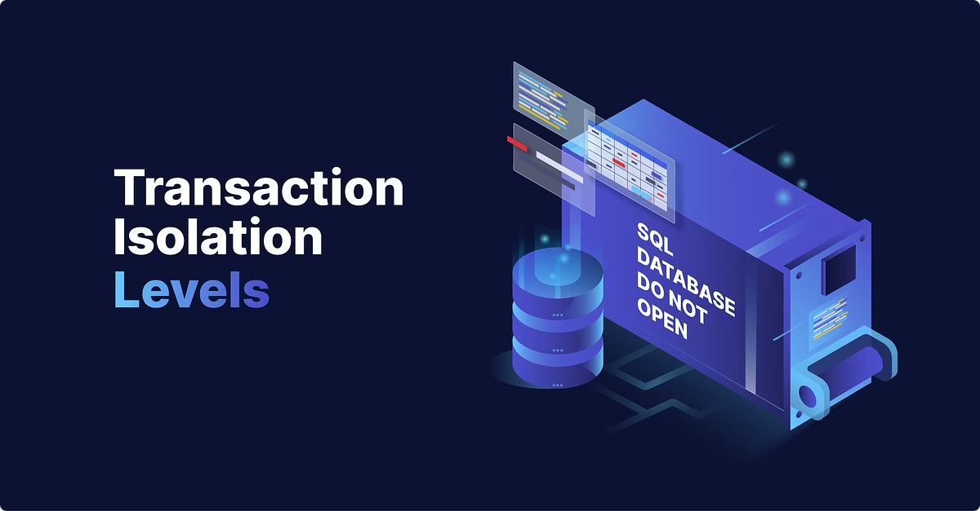
Niveles de aislamiento y su impacto
Nivel de Aislamiento
Descripción
Impacto en la concurrencia
READ UNCOMMITTED
Permite leer datos que no han sido confirmados aún
Mayor concurrencia, pero posibilidad de leer datos sucios
READ COMMITTED
Sólo permite leer datos confirmados
Equilibrio entre concurrencia y consistencia de datos
REPEATABLE READ
Garantiza que los datos leídos no cambiarán durante la transacción
Mejor consistencia de datos, pero menor concurrencia
SERIALIZABLE
Garantiza que la transacción se ejecutará como si fuera secuencial
Mayor consistencia, pero menor concurrencia
La elección del nivel de aislamiento adecuado es clave para lograr el balance entre concurrencia y consistencia de datos. Cada nivel tiene ventajas y desventajas en términos de desempeño y fiabilidad que deben evaluarse cuidadosamente.

Slide 8

Recuperación de transacciones: puntos de guardado
1
¿Qué son los puntos de guardado?
Los puntos de guardado son marcas temporales que se crean durante una transacción para permitir la restauración parcial del estado de la base de datos en caso de problemas.
2
Establecer puntos de guardado
Los puntos de guardado se establecen explícitamente en el código de la aplicación mediante sentencias SQL como SAVEPOINT. Esto crea un marcador en la secuencia de operaciones de la transacción.
3
Beneficios de los puntos de guardado
Permiten revertir los cambios parcialmente, solo hasta el punto de guardado, sin tener que deshacer toda la transacción. Esto mejora la flexibilidad y la recuperación ante errores.

Slide 9
Recuperación de transacciones: rollbacks
Revertir cambios
1
Cuando ocurre un error o inconsistencia, es necesario deshacer las operaciones realizadas.
Estado anterior
2
El rollback permite volver al estado de la base de datos antes de que se ejecutara la transacción fallida.
Atomicidad
3
Las transacciones deben ser atómicas: o se completan todas las operaciones o ninguna.
Puntos de guardado
4
Los puntos de guardado permiten revertir solo una parte de la transacción.
Los rollbacks son fundamentales para garantizar la integridad de la base de datos. Permiten deshacer las operaciones realizadas durante una transacción que no pudo completarse correctamente. Esto asegura que la base de datos vuelva a un estado consistente, evitando dejar datos en un estado parcial o inconsistente.

Slide 10

Optimización para rendimiento
Indexación Eficiente
Particionamiento de Datos
Construir índices adecuados en campos clave puede acelerar significativamente las consultas y mejorar el rendimiento general del sistema.
Dividir las tablas grandes en particiones más pequeñas y manejables puede optimizar el acceso y procesamiento de datos.
Ajuste de Consultas
Almacenamiento en Caché
Analizar y optimizar las consultas SQL para reducir el uso de recursos y mejorar la velocidad de respuesta.
Utilizar un sistema de caché puede reducir la carga del servidor y mejorar la experiencia del usuario al servir datos rápidamente.

Slide 11





Transacciones distribuidas: desafíos
Coordinación
Latencia
Garantizar la consistencia y atomicidad en múltiples sistemas independientes es un desafío clave en las transacciones distribuidas.
Minimizar la latencia de las transacciones a través de múltiples sitios puede requerir optimizaciones complejas.
Monitoreo
Resiliencia
Supervisar y depurar transacciones distribuidas es más desafiante que en entornos centralizados.
Garantizar la recuperación ante fallas en uno o más sistemas distribuidos es fundamental.

Slide 12

Transacciones distribuidas: coordinación
1
Sincronización de Procesos
La coordinación entre nodos en sistemas distribuidos requiere la sincronización precisa de procesos y la resolución de conflictos.
2
Protocolos de Compromiso
Protocolos como Two-Phase Commit (2PC) y Three-Phase Commit (3PC) son esenciales para garantizar la consistencia de transacciones distribuidas.
3
Recuperación ante Fallos
Los mecanismos de rollback y restauración de estado son cruciales para mantener la integridad de los datos en caso de fallos parciales.

Slide 13

Identificación de problemas de concurrencia
Bloqueos
Lectura sucia
Identificar situaciones donde las transacciones se bloquean mutuamente y no pueden progresar, lo que genera demoras e ineficiencias.
Detectar cuando una transacción lee datos que han sido modificados por otra transacción sin confirmar, lo que puede llevar a resultados incorrectos.
Anomalías de serialización
Deadlocks
Reconocer situaciones donde el orden de ejecución de las transacciones no se respeta, generando resultados inconsistentes.
Identificar ciclos de bloqueo donde las transacciones se esperan mutuamente, provocando que el sistema se detenga.

Slide 14
Manejo de concurrencia: soluciones prácticas
Para manejar eficazmente los problemas de concurrencia en sistemas de bases de datos, se deben implementar soluciones prácticas que aborden los desafíos clave. Esto incluye técnicas de bloqueo para controlar el acceso concurrente a los recursos compartidos, así como mecanismos de detección y resolución de deadlocks para evitar bloqueos permanentes.
Además, es crucial establecer niveles de aislamiento adecuados entre las transacciones para garantizar la integridad de los datos, sin comprometer el rendimiento. Herramientas como puntos de guardado y rollbacks permiten recuperar transacciones fallidas de manera eficiente.
Finalmente, la optimización del rendimiento a través de técnicas como la indexación y la planificación de consultas es fundamental para garantizar una alta disponibilidad y capacidad de respuesta en entornos con alta concurrencia.

Slide 15



Conclusiones y recomendaciones
Conclusiones Clave
Recomendaciones Prácticas
Resumen
La gestión efectiva de la concurrencia y la optimización de transacciones son fundamentales para garantizar la integridad y el rendimiento de los sistemas de bases de datos.
Implementar técnicas de control de concurrencia como bloqueos y control de tiempo de acceso
Al aplicar estas estrategias, los sistemas de bases de datos podrán mantener la integridad de los datos y ofrecer un rendimiento óptimo, satisfaciendo las necesidades de los usuarios finales.
Ajustar los niveles de aislamiento según los requisitos del negocio
Utilizar puntos de guardado y rollbacks para la recuperación de transacciones
Optimizar el diseño de las transacciones para mejorar el rendimiento
Abordar los desafíos de las transacciones distribuidas de manera coordinada

